Slide 1


Εργασία Διοίκησης Επιχειρήσεων 2021 Οικονομικό Πανεπιστήμιο Αθηνών
τμήμα Πληροφορικής

Slide 2




Η Skroutz Α.Ε. ιδρύθηκε το 2005 στην Αθήνα. Ιδρυτές ήταν ο Γιώργος Χατζηγεωργίου, ο Γιώργος Αυγουστίδης και ο Βασίλης Δήμος. Σκοπός ήταν η δημιουργία μιας πλατφόρμας που να διασυνδέει το εμπόριο με το, πλέον εξελιγμένο, ίντερνετ. Το όνομα Skroutz είναι εμπνευσμένο από τον Εμπενέζερ Σκρουτζ (Ebenezer Scrooge), πρωταγωνιστή στην « Χριστουγεννιάτικη Ιστορία » του Ντίκενς.
History
Συνδυάζει τη βαθιά γνώση και την εξειδίκευση του αντικειμένου και αξιοποιεί το πάθος και το ταλέντο της ομάδας.
Παρέχει ποιοτικές υπηρεσίες και άριστα αποτελέσματα.
Διαδραματίζει ηγετικό ρόλο σε Ελλάδα κι εξωτερικό.
Αναζητά διαρκώς νέες ευκαιρίες στον κλάδο.
Εφαρμόζει διαδικασίες λήψης γρήγορων αποφάσεων.
Υλοποιεί με ακρίβεια τα εκάστοτε project.
Mission

Slide 3






Activities
Το Skroutz αποτελεί ιστοσελίδα σύγκρισης τιμών των περισσότερων προϊόντων στην αγορά, προσφέρει τη δυνατότητα εγγραφής, λίστας αγαπημένων προϊόντων καθώς και καλάθι αγορών!
Οι δυνατότητες που παρέχει, μεταξύ άλλων είναι:
Αξιολογήσεις προϊόντων
Λίστες σύγκρισης
Επικοινωνία με τα μέλη του Skroutz
Συμμετοχή σε διαγωνισμούς
Ιστορικό εξέλιξης τιμών
Mobile εφαρμογή
Products
12 εκατομμύρια προϊόντα , πάνω από 3400 e-shops, Ουσιαστικά οτιδήποτε πωλείται online διατίθεται και στο Skroutz.
«Πανεύκολο στη χρήση
Με τεράστια ποικιλία..»
www.scrooge.co.uk
Markets
www.alve.com
www.skroutz.gr

Slide 4


Political Economical Social Technological
Economical
Το δυσχερές οικονομικό κλίμα της τελευταίας δεκαετίας
Λόγω του Covid-19 η Ελλάδα θα εμφανίσει οικονομική συρρίκνωση -10% με προβλεπόμενη ύφεση 2,5-3%
Σταδιακή πτώση του ΑΕΠ 2020-21 έως -10%
Political
Πολιτική αστάθεια λόγω αλλαγών των κυβερνήσεων η οποία έχει προκαλέσει πολιτικοκοινωνική ανασφάλεια.
Το κλείσιμο των αγορών είχε επίπτωση στην οικονομία 2-3 δισεκατομμύρια ευρώ
Η γνωστή γραφειοκρατία
Analysis
Επιπλέον η Μέση Δαπάνη / Καταναλωτή σε Ηλεκτρονικές Αγορές τα τελευταία χρόνια είναι:
2018: 1818,8€ (+3,4%)
2017: 1758,3€ (+4%)
2016: 1689,4€ (+8,5%)
2015: 1556,7€

Slide 5



Political Economical Social Technological
Technological
Ταχύτατες τεχνολογικές εξελίξεις ευνοούν πολύ το διαδικτυακό εμπόριο και το καθιστούν ασφαλέστερο.
Οι προσπάθειες της κυβέρνησης για ψηφιοποίηση εξοικειώνουν τους πολίτες με το Διαδίκτυο.
Δυνατότητα επικοινωνίας μέσω email ή τηλεφωνικώς, για την γρήγορη και εύκολη αντιμετώπιση τυχόν προβλημάτων/αποριών, καθώς και δυνατότητα αξιολόγησης προϊόντων.
Social
Ο covid-19 άλλαξε τις καταναλωτικές συνήθειες και επιτάχυνε τη διείσδυση του ηλεκτρονικού εμπορίου.
Η ευελιξία, η άνεση, η ποικιλία και η ευκολία στη πρόσβαση των ηλεκτρονικών αγορών.
Έλλειψη δυνατότητας αγορών σε φυσικά καταστήματα (λόγω lockdown).
Ανάπτυξη των social media και συνεχείς διαφημίσεις προϊόντων σε ηλ. πλατφόρμες.
Analysis

Slide 6


Specific
Η έννοια του πελάτη σε αυτή τη περίπτωση αφορά επιχειρήσεις που τροφοδοτούν το Skroutz με προϊόντα. Η διαπραγματευτική δύναμη των πελατών είναι αδύναμη, καθώς υπάρχουν ελάχιστες επιχειρήσεις που προσφέρουν παρόμοιες υπηρεσίες.
Τα εμπόδια εισόδου είναι χαμηλά. Επίσης φαίνεται πως για το Skroutz υπερτερούν παράγοντες που οδηγούν σε έντονη διαπραγματευτική δύναμη των νεοεισερχόμενων επιχειρήσεων. Υπάρχει σημαντική πίστη πελατών στους υφιστάμενους παίκτες, ενώ η δυνατότητα διαφοροποίησης του προϊόντος είναι μικρή.
Ανταγωνισμός
Πελάτες
Απειλή νεοεισερχό-ντων
Προμηθευτές
Υποκατάστατα
Environment
Η έννοια του προμηθευτή σε αυτή τη περίπτωση διαφέρει απ’ τον συνηθισμένο όρο, διότι προμηθευτές μπορούν να θεωρηθούν όσοι προσφέρουν χώρο στο διαδίκτυο για το site (πχ Google) και όχι τα παρουσιαζόμενα καταστήματα. Η δύναμη τους, θεωρούμε ότι είναι μεγάλη, καθώς (πέρα από το MS Bing) δεν υπάρχουν παρόμοιες επιχειρήσεις με την Google.
Ως υποκατάστατα μπορούν να θεωρηθούν η προσφορά των προϊόντων μέσω διαφημίσεων στο ραδιόφωνο και την τηλεόραση (Telemarketing) που έχουν όμως υψηλό κόστος για τον πελάτη με αποτέλεσμα η αγοραστική τους δύναμη να θεωρείται χαμηλή.

Slide 7
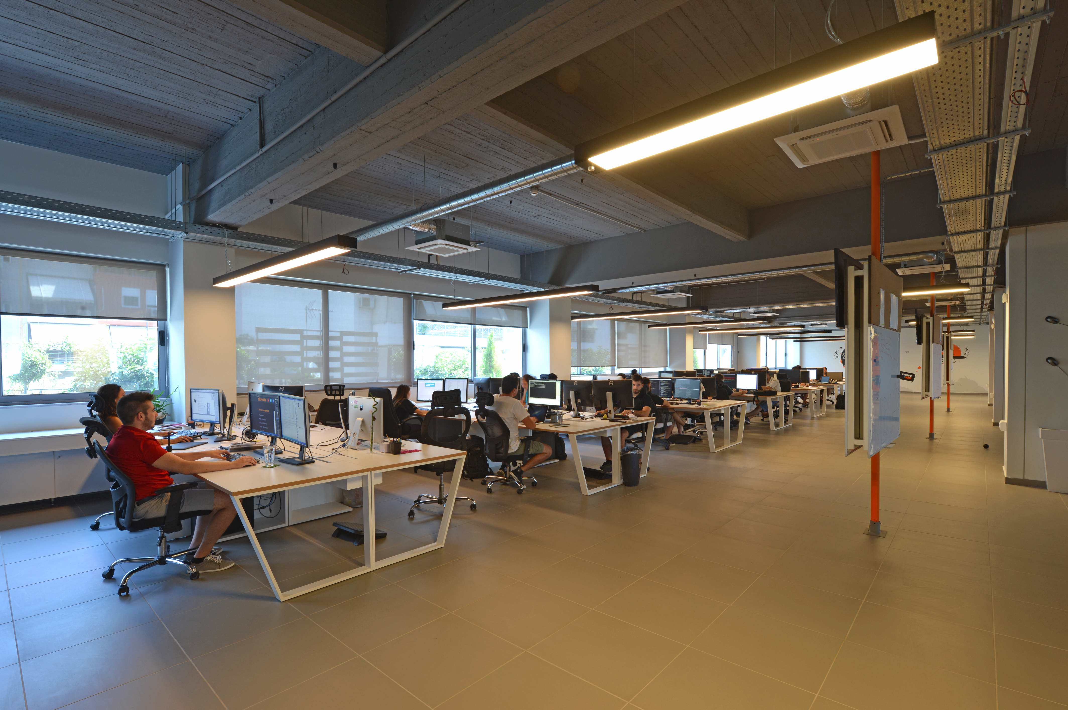

Specific
Marketing
Group Strategic Mapping
Amazon
Environment
eBay
Skroutz
Competition
Public
Marketplace
Partners
BestPrice
Συνεργαζόμενη επιχείρηση του Skroutz είναι η EveryPay και η ACS. Skroutz Partners και συγχρόνως πελάτες αποτελούν όλα τα ηλεκτρονικά καταστήματα που φέρουν ένα από το ειδικό σήμα:
Γεωγραφική Κάλυψη
Οι πιο γνωστοί ανταγωνιστές είναι: Amazon, Public Marketplace, BestPrice, eBay. Ο υφιστάμενος ανταγωνισμός χαρακτηρίζεται αδύναμος, γιατί οι πελάτες και οι καταναλωτές δεν τείνουν να αλλάξουν την προτίμηση του Skroutz.

Slide 8
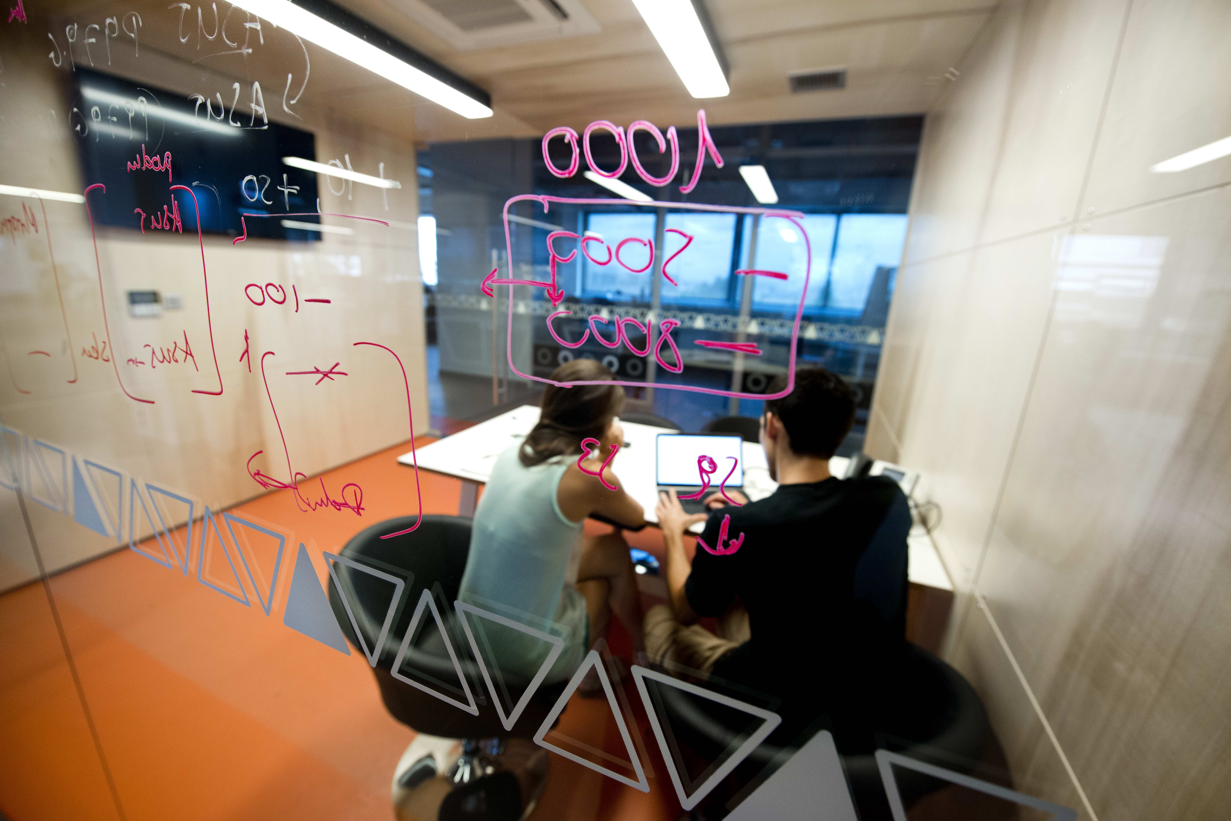
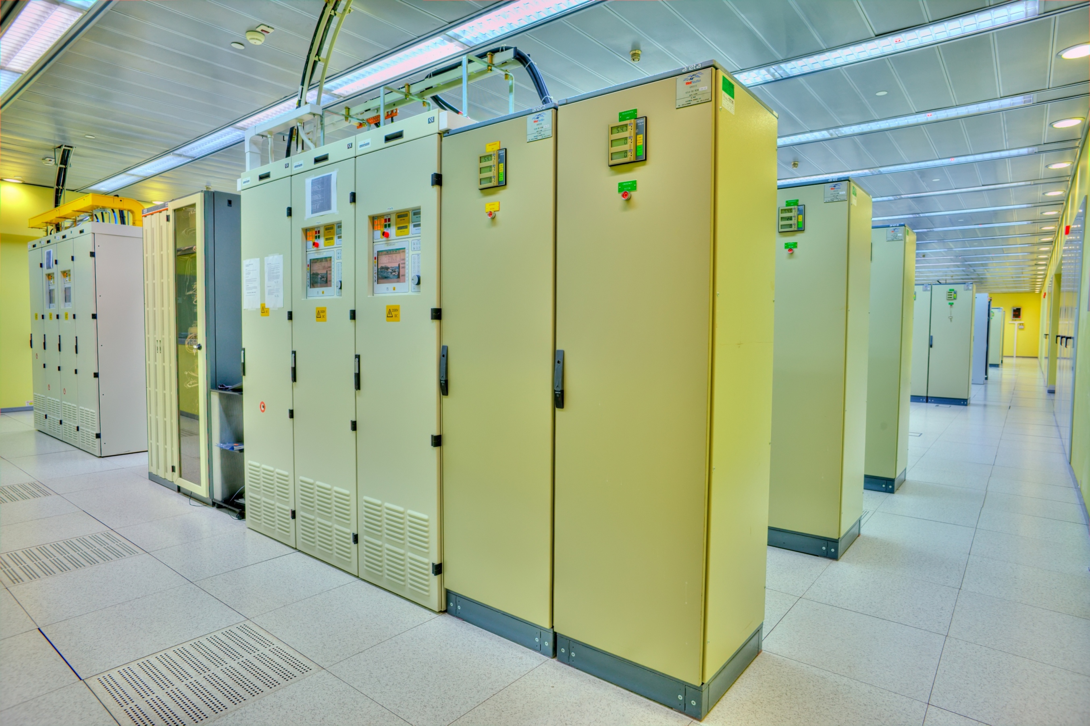
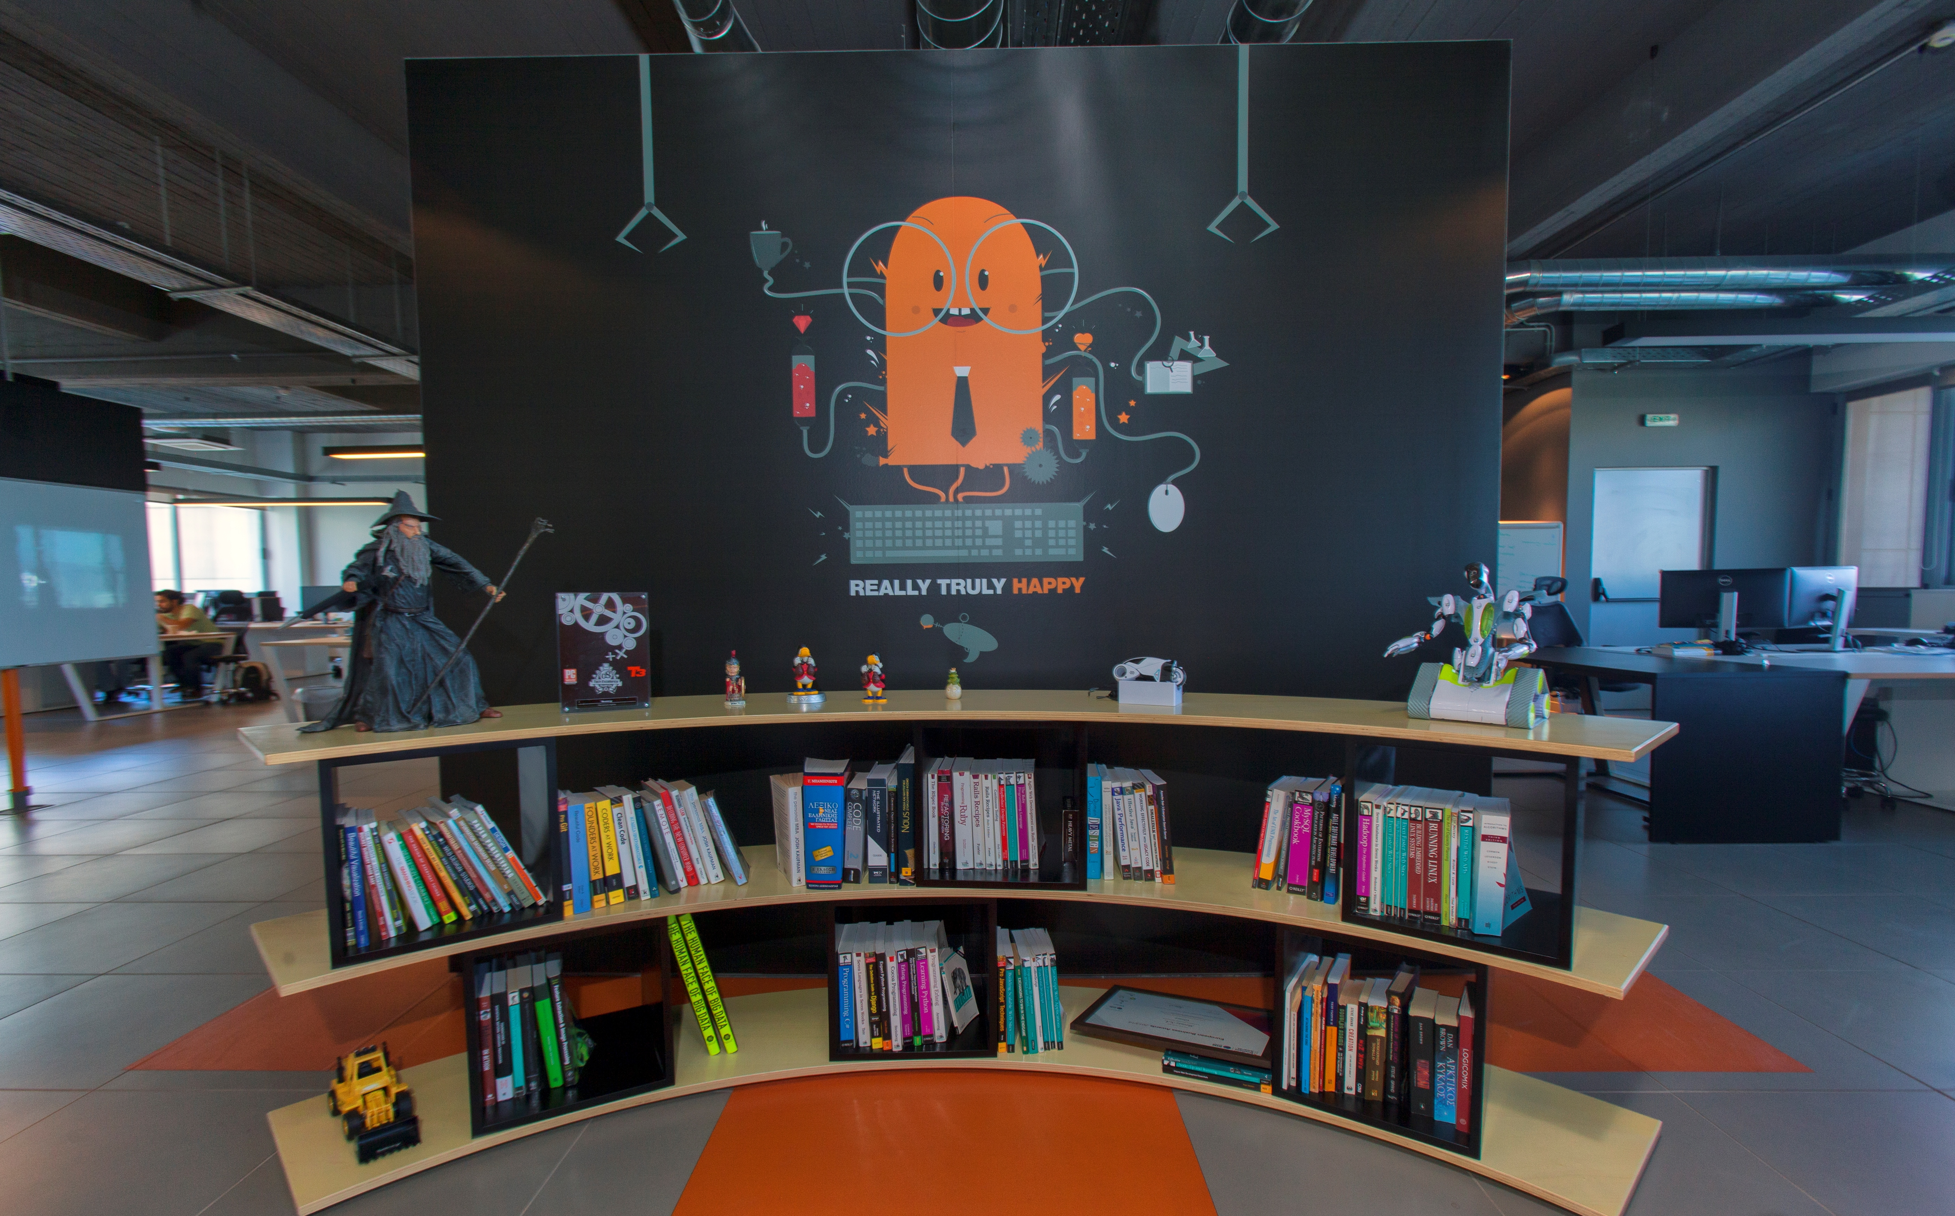
Internal Analysis
Resources & Competences
Εγκαταστάσεις:
Εξοπλισμός:
Πρώτες Ύλες:
Οι εγκαταστάσεις βρίσκονται στη Νέα Ιωνία & Μεταμόρφωση. Υπάρχουν co-working χώροι, εστιατόριο-καφετέρια, βεράντες, classrooms για εκπαιδεύσεις και παρουσιάσεις και cubes για συναντήσεις. Oι χώροι απασχόλησης και συνάθροισης διαχωρίζονται με τρόπο που προάγει την ηρεμία, ενώ το κεντρικό meeting room έχει ανάλαφρη διάθεση.
Περιλαμβάνεται το πληροφοριακό σύστημα που επηρεάζει άμεσα την επιτυχία των διαδικτυακών πωλήσεων και την λειτουργία της, οι μηχανές αναζήτησης ιστοσελίδων και το διαδίκτυο.
Τα γραφεία διαθέτουν ΙΤ υποδομές και στα workstation
«κρύβεται» μια ολόκληρη υποδομή servers και δικτύων δεδομένων. Υπάρχουν ομάδες (Service Foundations team, Office IT, SRE, Systems) που εργάζονται για την κατάλληλη υποστήριξη της παρουσίας της εταιρείας στο Διαδίκτυο.

Slide 9
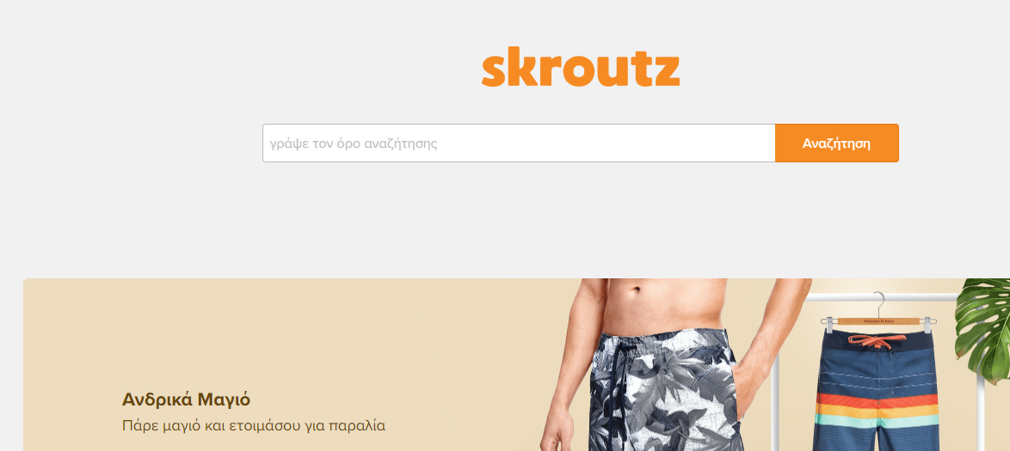
Internal Analysis
Resources & Competences
Οικονομικοί Πόροι:
Το συν. Μτχ Κεφ. το 2019 ήταν €54.000.
Η ομάδα (Accounting) αναλύει οικονομικές καταστάσεις, προβλέπει και συμβουλεύει για την οικονομική επιτυχία των ενεργειών του Skroutz.
Εφαρμόζει και πρόγραμμα διαχείρισης των χρηματ. κινδύνων
Τεχνολογικοί Πόροι:
Φήμη:
Καινοτομία:
2005
300.000 ευρώ από την Dionic
Υπάρχει Διαδικτυακή πλατφόρμα με
στόχο να προσφέρει μια ολοκληρωμένη εμπειρία στον χρήστη σε mobile και web πλατφόρμες. Ασχολείται με την ανάλυση των δεδομένων και την ανάπτυξη νέων features.
367.205.198 pageviews
Whoa! That’s a big number, aren’t you proud?
Το Skroutz ανέλαβε την υλοποίηση του Έξυπνου Καλαθιού, project που στηρίζεται σε προηγμένες λύσεις software που αυτοματοποιούν την διαχείριση και την ολοκλήρωση κάθε παραγγελίας, καθώς επίσης και τις after-sale υπηρεσίες.
2018
10.001.000 ευρώ για
εξαγορά του 50% από Southbridge Europe Mezzanine
39.003.341 επισκέψεις
And a lot of users!
2019
Συμφωνία με την CVC Capital Partners το 2019, για την απόκτηση του 49% στο μετοχικό κεφάλαιο της εταιρείας
8.134.816 μοναδικοί επισκέπτες
Total success!
9

Slide 10
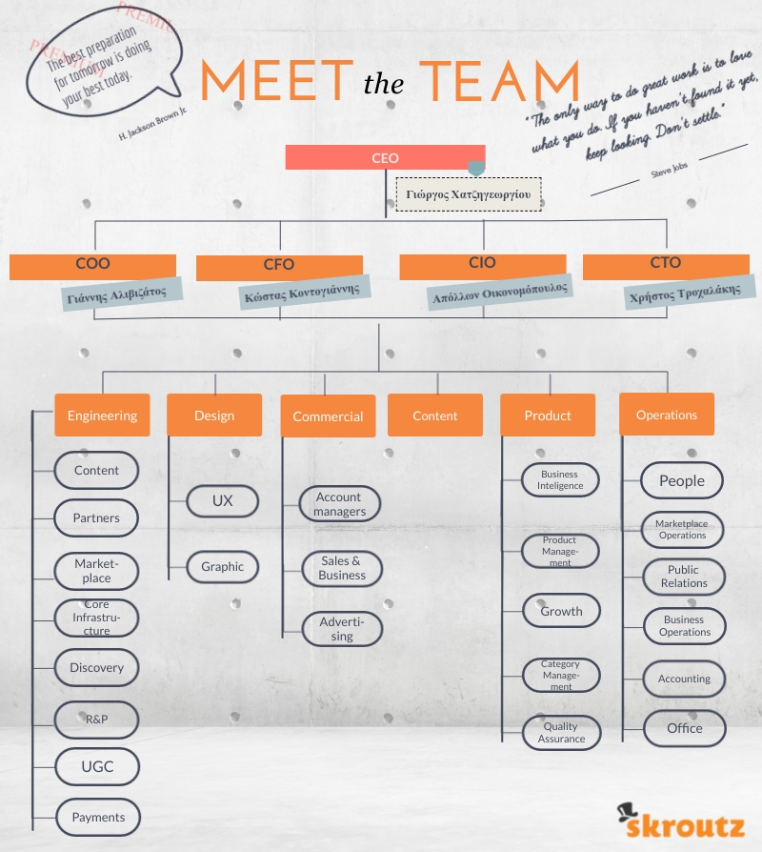

Ανθρώπινοι Πόροι:
Το Skroutz απασχολεί 315 εργαζομενους, μορφωμένους, δημιουργικούς νέους ανθρωπους. Τα ανώτερα διοικητικά στελέχη
είναι απόφοιτοι αξιόλογων ελληνικών και διεθνών πανεπιστημίων με αποτέλεσμα να «φέρνουν» έναν διεθνή και ανανεωμένο αέρα.
Οι τρόποι προσέλκυσης και κινητοποίησης των εργαζομένων αποτελούν κομμάτι των ικανοτήτων της επιχείρησης.
Ευνοϊκό εργασιακό περιβάλλον (μοντέρνο, με κατάλληλο εξοπλισμό και πλούσια βιβλιοθήκη)
Πρόγραμμα ασφάλισης υγείας
“Come as you are” νοοτροπία
Ευέλικτο ωράριο εργασίας και επιπρόσθετες ημέρες άδειας
Δυνατότητες ψυχαγωγίας στον εργασιακό χώρο (π.χ τουρνουά ping pong)
Πλήρως εξοπλισμένη κουζίνα με δωρεάν πρωινό και μερικώς επιδοτούμενο μεσημεριανό
Οι «Οργανωσιακοί» Πόροι:…

Slide 11

Swot
Use your weaknesses;
aspire to the
strength
Sir Lawrence Olivier
Analysis
strengths
weaknesses
Με λιγότερα από 3 κλικ πάνω από 5,6 εκατ. προϊόντα – πάνω από 9200 καταστήματα.
Αποτελεί πλήρη οδηγό αγοράς με χαρακτηριστικά, φωτογραφίες και κριτικές επιβεβαιωμένων αγορών
έμπειρη στο χώρο των επιχειρήσεων διοικητική ομάδα. Κατάλληλο εργασιακό περιβάλλον, ανταγωνιστικές αμοιβές και ευέλικτα ωράρια.
Διαθέτει Υπερσύγχρονες εγκαταστάσεις
προσφέρει ασφάλεια τις διαδικτυακές υπηρεσίες
Η παρουσία της επιχείρησης στα social media είναι ελλιπής
Μοντέλο επιχείρησης που είναι σχετικά εύκολο να το μιμηθεί κάποια άλλη ενώ οι online αγορές αποτελούν πόλο έλξης για πλήθος επιχειρήσεων.
οι μεγαλύτερες ηλικίες δυσκολεύονται στη χρήση του διαδικτύου

Slide 12
Swot
Ignoring your opportunities poses a threat
C. Patrinopoulos
Analysis
opportunities
threats
H ανασφάλεια στη μετά-covid19 εποχή στρέφει τον κόσμο στις ηλεκτρονικές αγορές.
Η ακόρεστη ζήτηση οδηγεί σε ανάγκη εκμετάλλευσης των βέλτιστων τιμών από τον κάθε καταναλωτή.
Ταχεία εξέλιξη τεχνολογίας, ανάπτυξη IoT και εδραίωση κάλυψης δικτύων σε απομακρυσμένες περιοχές καθιστούν εύκολη την πρόσβαση του καταναλωτικού κοινού στο ηλεκτρονικό εμπόριο.
Ελάχιστοι ανταγωνιστές
Τα εγκλήματα στον κυβερνοχώρο, οι υποκλοπές λογαριασμών και οι παράτυπες χρεώσεις πιστωτικών καρτών αυξάνονται, τα προσωπικά δεδομένα των αγοραστών είναι εκτεθειμένα σε επιθέσεις.
ανύπαρκτα ή «fake» προϊόντα.
Ψευδείς κριτικές πλήττουν την αξιοπιστία του.
Η αναπόφευκτη οικονομική κρίση της μετά-covid19 εποχής μειώνει τον τζίρο
Η πολιτική αστάθεια της Ελλάδας, οι διαρκείς αλλαγές στη νομοθεσία και τη φορολογία

Slide 13
Strategy
Corporate
Το Skroutz βελτιώνει συνεχώς τη επίσημη σελίδα του, έτσι ώστε να είναι όσο το δυνατόν πιο εύχρηστη και προσιτή για όλους, προσελκύοντας νέους πελάτες
Διείσδυση αγοράς
Ανάπτυξη Προϊόντος
Ανάπτυξη Αγοράς
Ασυσχέτιστη διαφοροποίηση
Το Skroutz Food αποτελεί μια στρατηγική ανάπτυξης προϊόντος, εισάγοντας το Skroutz στον χώρο των online παραγγελιών delivery και εξαγοράστηκε από το Box της Cosmote στις 2 Νοεμβρίου 2020.
Το Skroutz επιδιώκει καθετοποίηση της επιχείρησης προς τα εμπρός με συγκρότηση in-house υπηρεσίας διανομής των προϊόντων (courier). Στόχος είναι η ταχύτερη και πιο ασφαλής παράδοση και επιστροφή παραγγελιών και η βελτίωση της επικοινωνίας πελάτη-καταστήματος-Skroutz
Το Skroutz προχώρησε στη δημιουργία του www.alve.com στην Τουρκία και του www.scrooge.co.uk στην Αγγλία.
Πρώτες ύλες
παραγωγή
Διανομή

Slide 14
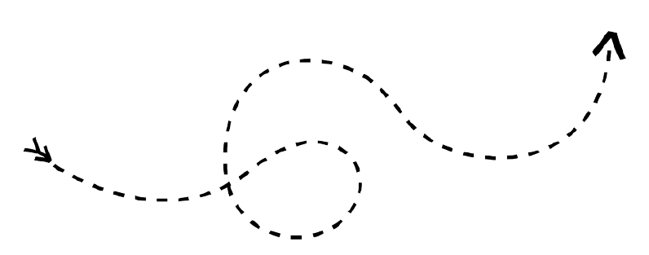

Business
Strategy
Προσφέρει στο σύνολο των καταστημάτων την απήχηση της πλατφόρμας του (υψηλό customer reach) και ένα ολοκληρωμένο σύνολο εργαλείων ώστε να προβάλλουν και να πουλήσουν τα προϊόντα τους στο κοινό, κρατώντας ελάχιστη προμήθεια. διαθέτει καταστήματα με τις χαμηλότερες τιμές. Παρά το γεγονός αυτό Παρά τη χαμηλή τιμή, η ύπαρξη κριτικών και βαθμολογιών στα προϊόντα των καταστημάτων, διατηρεί αμετάβλητη την αξιοπιστία που δείχνουν οι πελάτες στις παρεχόμενες υπηρεσίες.
,
Ηγεσία Κόστους
Διαφοροποίηση
Εστίαση με διαφοροποίηση
Εστίαση με ηγεσία κόστους
Η επιχείρηση έχει μόνο μία SBU. Δύναται να ακολουθεί στρατηγική ηγεσίας κόστους καθώς:
Απασχολεί μικρό πλήθος εργαζομένων
Χρησιμοποιεί Διαδικτυακούς πόρους
Έχει χαμηλά λειτουργικά κόστη αφού απασχολεί μόλις 2 εταιρικά συγκροτήματα
- Εύρος +
Κόστος Διαφοροποίηση

Slide 15
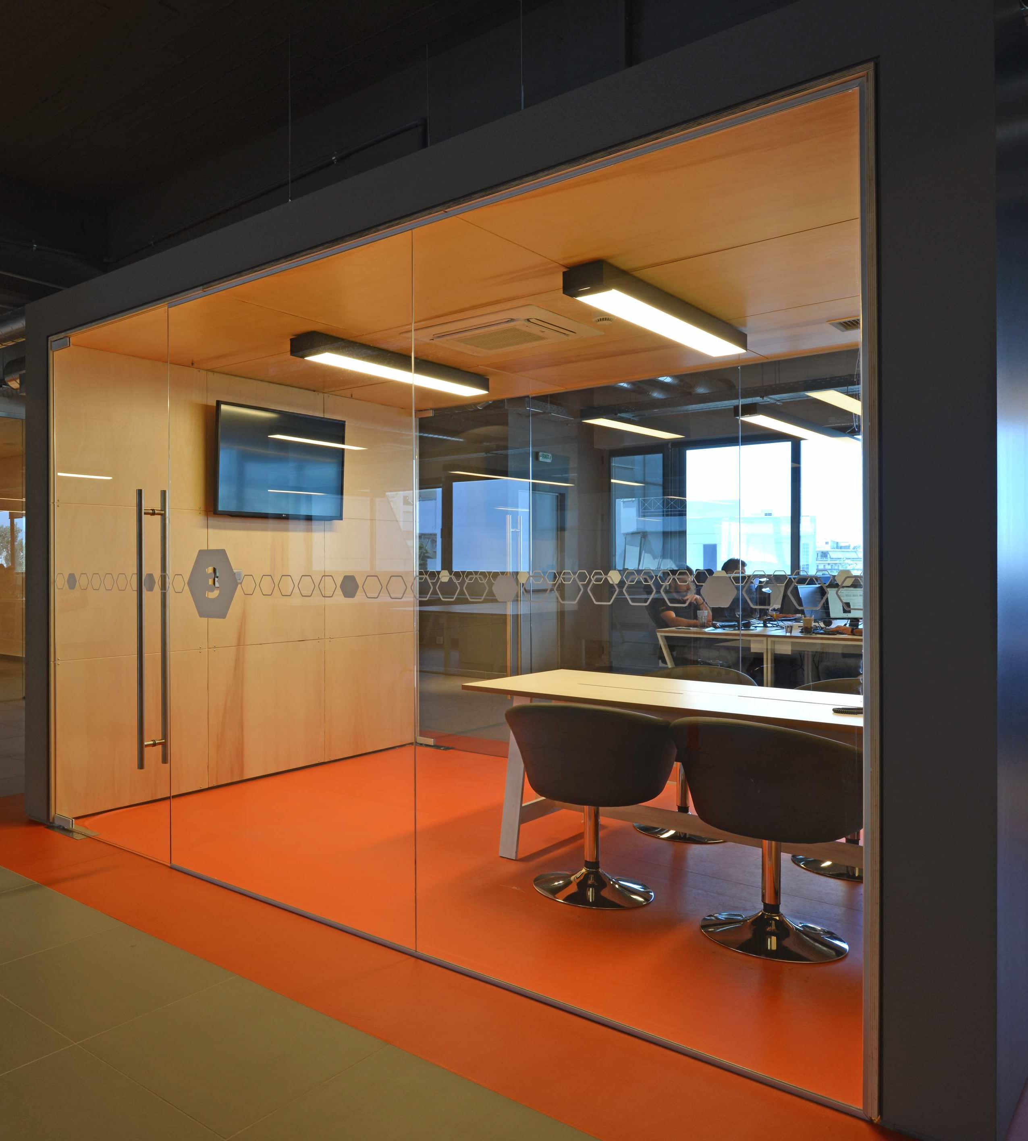
Future
Ένα ποσοστό των χρηστών θα έχουν πρόσβαση σε μια μορφή της ιστοσελίδας (layout Α) και οι υπόλοιποι σε μια άλλη εναλλακτική μορφή (layout Β). Συγκρίνοντας παραμέτρους όπως η επισκεψιμότητα όσον αφορά τις μορφές Α και Β, το Skroutz μπορεί να καταλήξει στη βέλτιστη επιλογή για τη δομή της ιστοσελίδας του, βελτιώ-νοντας την απόδοσή του.
Suggestions
Ανάπτυξη in-house μεταφορικής εταιρίας
Δημιουργία φυσικών καταστημάτων
Διεύρυνση του «έξυπνου καλαθιού»
Ενημέρωση σε πραγματικό χρόνο για την ύπαρξη νέων προσφορών
Δημιουργία σλόγκαν
A/B testing για τον ιστότοπο
Χρήση λειτουργιών επαυξημένης πραγματικότητας
Αύξηση παρουσίας στα social media, live chat, περισσότερες διαφημίσεις
Παροχή ψηφιακής βιβλιοθήκης
Ενσωμάτωση ενός τομέα marketplace με δυνατότητα πώλησης και αγοράς μεταχειρισμένων προϊόντων ή υπηρεσιών
Παρουσίαση πακέτου συνδρομών ή κάρτας μέλους

Slide 16



Sources
.
of information
https://www.skroutz.gr/careers
https://www.skroutz.gr/blog/posts/200-dimiourgontas-to-skroutz-awesome-factory
https://www.lifo.gr/culture/design/mpikame-sta-grafeia-toy-skroutzgr
https://www.newmoney.gr/roh/palmos-oikonomias/business-stories/giorgos-chatzigeorgiou-skroutz-to-schedio-tis-skroutz-na-gini-i-amazon-tis-elladas/
https://b.scdn.gr/ds/blog/attachments/479/20200928101648_8ceb64f7.pdf
https://www.skroutz.gr/blog/posts/475-i-skroutz-anakoinonei-ependytiki-symfonia-me-tin-cvc-capital-partners
https://www.bankingnews.gr/index.php?id=350528&fbclid=IwAR383fah-_M9MHiUpvEodQDilCeOD-Ar-jUWErCR4kPXrtZyJ2xFSKt2w_U
https://www.businessdaily.gr/epiheiriseis/32207_ependytiko-fund-ton-109-dis-dol-poy-saronei-ellinikes-etaireies
Νέα οργανωτική δομή και ενίσχυση της διοικητικής ομάδας με 4 στελέχη | Skroutz.gr Blog
news247.gr
skroutz.gr/blog/mission
skroutz.gr/advertising
lifo.gr

Slide 17

Sources
.
of information
https://www.startyouup.gr/el/a/106-forologia-epixeirhsewn
https://b.scdn.gr/ds/blog/attachments/457/20180926171426_85f69e44.pdf
https://www.taxheaven.gr/news/52483/sto-167-to-pososto-anergias-ton-oktwbrio-toy-2020-symfwna-me-thn-elstat
https://www.tovima.gr/2020/11/13/finance/e168-dis-to-elliniko-aep-sti-xronia-tis-pandimias/
https://www.cnn.gr/oikonomia/story/122927/h-politiki-astatheia-fovizei-toys-thesmoys
https://www.cnn.gr/oikonomia/story/255094/xamilonoyn-oi-provlepseis-gia-tin-anaptyxi-to-2021
https://www.capital.gr/oikonomia/3400594/tte-anaptuxi-kata-2-4-to-2020-kai-kata-2-5-to-2021
https://digitalsteps.gr/ilektroniko-emporio-ellada/
Οικονομία της Ελλάδας - Βικιπαίδεια (wikipedia.org)
Η Skroutz επενδύει στο last-mile με την απόκτηση της MYJOBNOW Delivery | Skroutz.gr Blog
Η Skroutz Α.Ε. ανοίγει φτερά εκτός συνόρων με το Alve.com | Skroutz.gr Blog
Skroutz: Είσοδος στο χώρο των ηλεκτρονικών πληρωμών – Streetlife
E-shop.gr: Υπολογιστές, Laptop, Tablets, Τηλεοράσεις, Smartphones, Ηλεκτρικές συσκευές, Εργαλεία, Μουσικά όργανα, Gaming, Βιβλία, Παιχνίδια
https://www.greek-sites.gr/tags/istoselides-ilektronika-katastimata
https://www.online-shopping.gr/

Slide 18
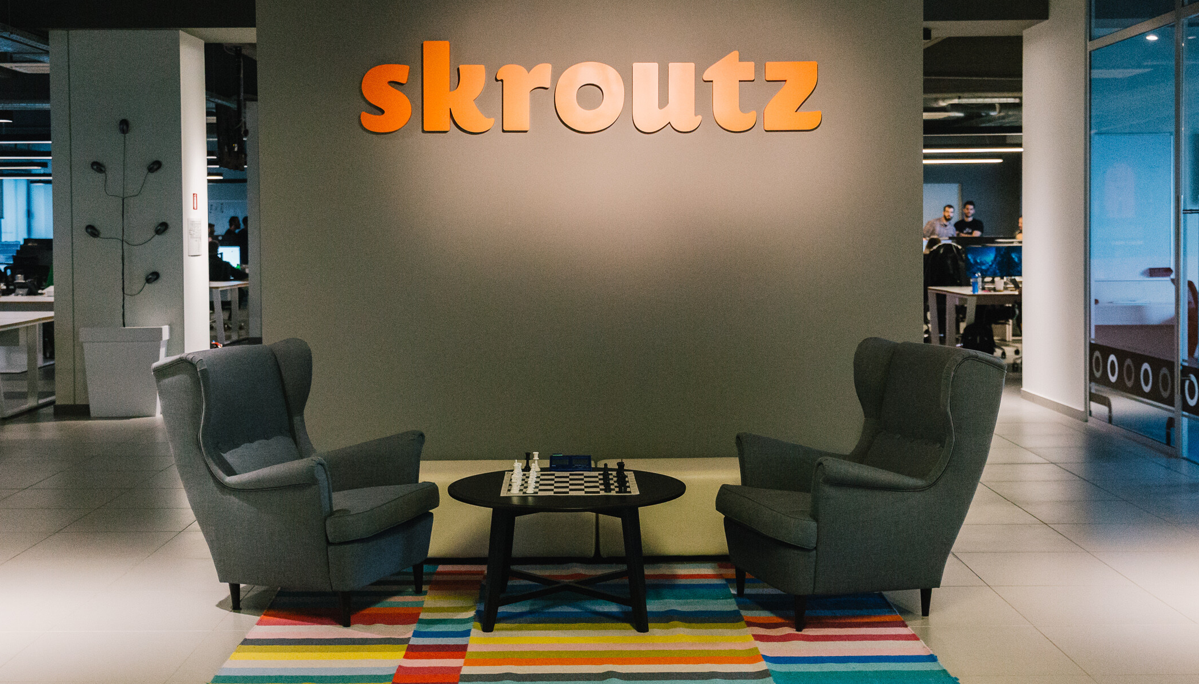
Thank you!
Σας Ευχαριστούμε
Αλβιόνα Μάντσο 3200098
Γεωργία Πέτσα 3200155
Μιλτιάδης Τσόλκας 3200213
Παναγιώτης Τριανταφυλλίδης 3200199
Χαράλαμπος Καρακώστας 3200065
Χρήστος Πατρινόπουλος 3200150

